Slide 1

ОНКОПЕДИАТРИЧЕСКАЯ ПАЛЛИАТИВНАЯ ПОМОЩЬ

Slide 2
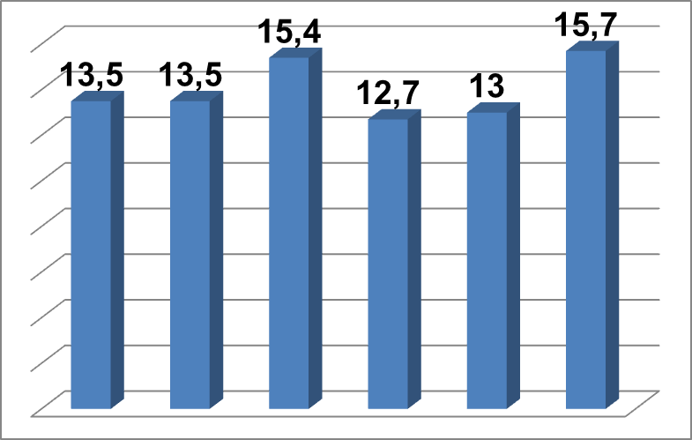
Тhe incidence of cancer in children aged 0-17 years
(n=absolute numbers/per 100,000 population)
Годы | 2017 | 2018 | 2019 | 2020 | 2021 | 2022
n | 122 | 123 | 141 | 116 | 118 | 142
100 000 | 13,5 | 13,5 | 15,4 | 12,7 | 13,0 | 15,7
2017
2018
2019
2020
2021
2022
3

Slide 3
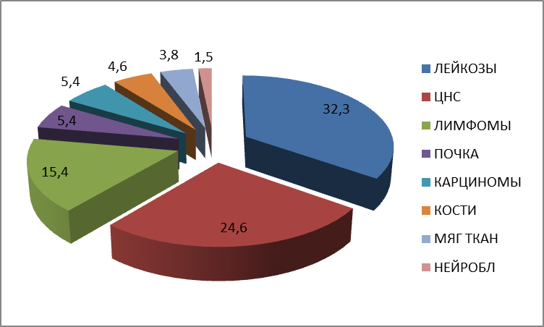
Структура злокачественных новообразований у детей 0-17 лет 2022 год

Slide 4
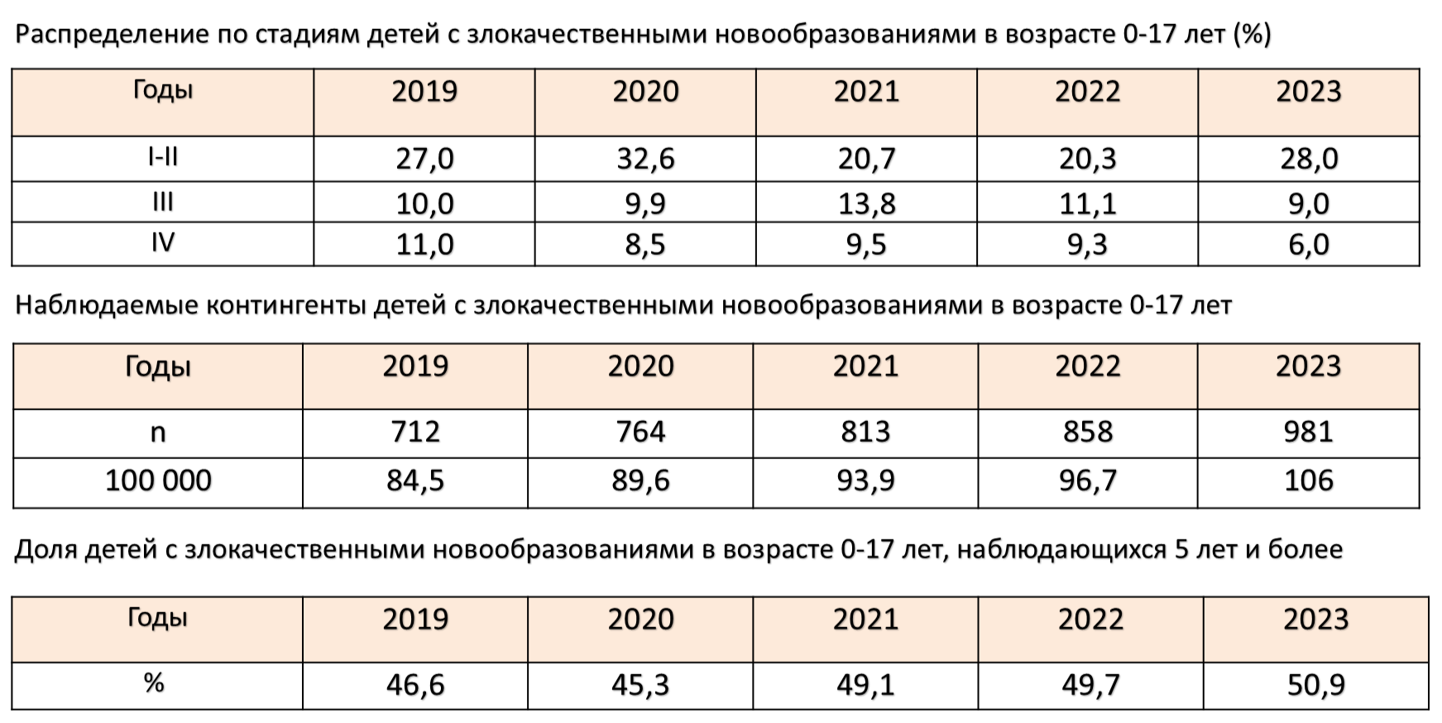
Показатели

Slide 5
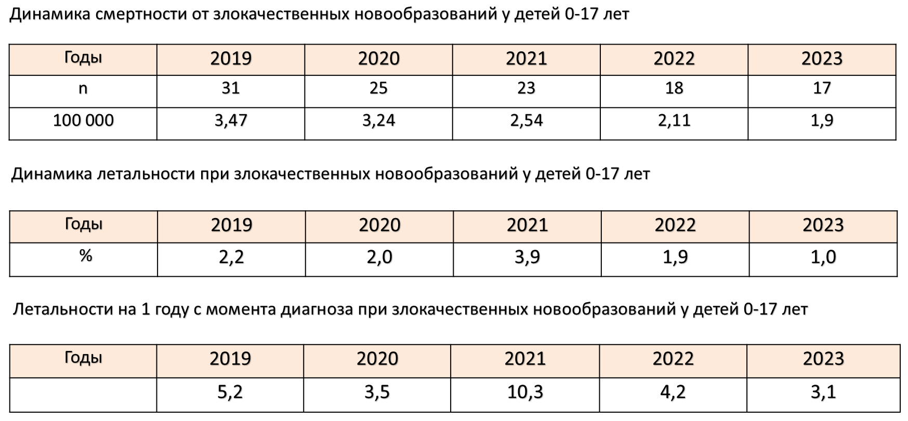
Показатели

Slide 6
УСПЕХИ РАДИКАЛЬНОЙ ТЕРАПИИ ГЕМАТОЛОГИЧЕСКИХ И ОНКОЛОГИЧЕСКИХ ЗАБОЛЕВАНИЙ У ДЕТЕЙ ПОВЫСИЛИ ПОКАЗАТЕЛИ ОБЩЕЙ ВЫЖИВАЕМОСТИ, ОДНАКО В ТО ЖЕ ВРЕМЯ УВЕЛИЧИЛИ ЧИСЛЕННОСТЬ ДЕТЕЙ С ТЯЖЕЛЫМИ И ПОТЕНЦИАЛЬНО ЖИЗНЕУГРОЖАЮЩИМИ ВИДАМИ ПАТОЛОГИИ, ТРЕБУЮЩИМИ ПАЛЛИАТИВНОЙ ПОМОЩИ.

Slide 7
Паллиативная помощь детям
Количество детей, нуждающихся в оказании паллиативной помощи в РФ варьирует от 10-30 до 80 и более случаев на 10 000 детского населения
В общей структуре болезней онкологическая патология составляет до 10-30%
20% детей умирают от причин не связанных с терминальной стадией опухоли
Общее количество детей в РФ в возрасте до 18 лет с терминальной стадией ЗНО, нуждающихся в ПП составило 798 человек в год
Потребность в оказании ПП в этой группе – 0,3 на 10 000 детского населения

Slide 8
Паллиативная помощь детям
Деятельность, направленная на всестороннее улучшение качества жизни детей, страдающих неизлечимыми и ограничивающими срок жизни заболеваниями, и членов их семей.
Потребность в ППД с онкологической патологией в конце жизни (терминальной стадии заболевания) в России низка, как же как и общее количество требуемых для работы с ними специалистов. Поэтому помощь паллиативным пациентам со злокачественными новообразованиями целесообразно оказывать силами команд, оказывающих помощь неонкологическим пациентам.

Slide 9
Структура заболевания детей, нуждающихся в паллиативной помощи, РФ.

Slide 10
Распределение ЗНО по нозологическим формам у детей в РБ получающих паллиативную помощь.

Slide 11
Принципы паллиативной помощи детям
Мультидисциплинарный характер помощи
Доступность 24 часа, 7 дней в неделю
Качество
Гуманность
Бесплатность
Преемственность
Сотрудничество государственных, общественных и других организаций в решении вопросов оказания ПП детям и их семьям

Slide 12
Ключевые понятия, используемые при выборе показаний к паллиативной помощи детям
СОСТОЯНИЯ ОГРАНИЧИВАЮЩИЕ ПРОДОЛЖИТЕЛЬНОСТЬ ЖИЗНИ (LIFE-LIMITING CONDITIONS)- ЗАБОЛЕВАНИЯ ИЛИ СОСТОЯНИЯ, ПРИ КОТОРЫХ НЕТ ОБОСНОВАННОЙ НАДЕЖДЫ НА ИЗЛЕЧЕНИЕ И КОТОРЫЕ НЕИЗБЕЖНО ПРИВОДЯТ К ПРЕЖДЕВРЕМЕННОЙ СМЕРТИ
УГРОЖАЮЩИЕ ЖИЗНИ СОСТОЯНИЯ (LIFE-THREATENING CONDITIONS)-ЗАБОЛЕВАНИЯ ИЛИ СОСТОЯНИЯ, ПРИ КОТОРЫХ КУРАТИВНОЕ ЛЕЧЕНИЕ МОЖЕТ БЫТЬ КАК ЭФФЕКТИВНЫМ, ТАК И НЕЭФФЕКТИВНЫМ (БОЛЬШИНСТВО ОНКОЛОГИЧЕСКИХ И ГЕМАТОЛОГИЧЕСКИХ ЗАБОЛЕВАНИЙ)

Slide 13
Основные группы пациентов, подлежащих паллиативной помощи (EAPP, 2009)
Угрожающие жизни заболевания, радикальное лечение которых оказалось или может оказаться для пациента безуспешным (рефрактерные и рецидивирующие ЗНО, ХПН)
Заболевания и состояния, требующие длительного интенсивного лечения для продления жизни с высокой вероятностью летального исхода (первичные ИДС, муковисцидоз)
Прогрессирующие заболевания, для которых не существует радикального излечения, и с момента установления диагноза объем терапии является паллиативным (неоперабельные солидные опухоли)
Необратимые, но не прогрессирующие заболевания пациентов с тяжёлыми формами инвалидности и подверженности осложнениям (тяжелые проявления неврологического дефицита после радикальных онко-нейрохирургических вмешательств)

Slide 14
АБСОЛЮТНЫЕ КРИТЕРИИ ДЛЯ НАЧАЛА ОНКОПЕДИАТРИЧЕСКОЙ ПАЛЛИАТИВНОЙ ПОМОЩИ
НАЛИЧИЕ ЗЛОКАЧЕСТВЕННОГО НОВООБРАЗОВАНИЯ ПЛЮС
ЕГО ПРОГРЕССИЯ И МЕТАСТАЗИРОВАНИЕ
ДИФФУЗНАЯ ГЛИОМА СТВОЛА ГОЛОВНОГО МОЗГА
НЕЙРОБЛАСТОМА 4 СТАДИИ
РЕЦИДИВ ЗЛОКАЧЕСТВЕННОГО НОВООБРАЗОВАНИЯ ПОСЛЕ ТРАНСПАЛАНТАЦИИ КОСТНОГО МОЗГА\СТВОЛОВЫХ КЛЕТОК

Slide 15
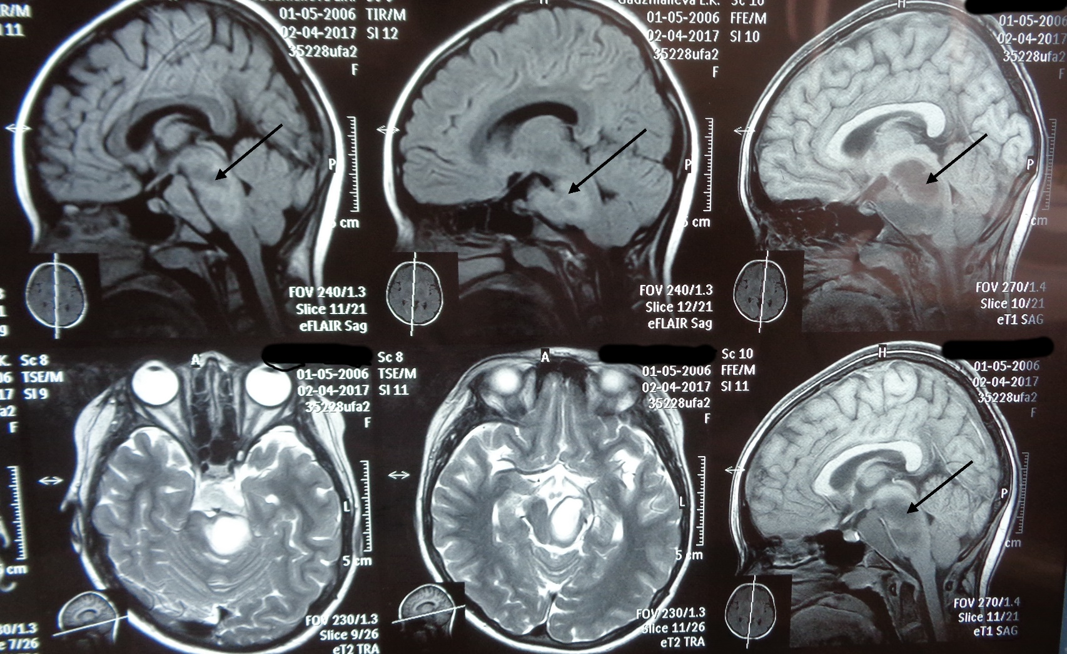
ДИФФУЗНАЯ ГЛИОМА СТВОЛА ГОЛОВНОГО МОЗГА

Slide 16
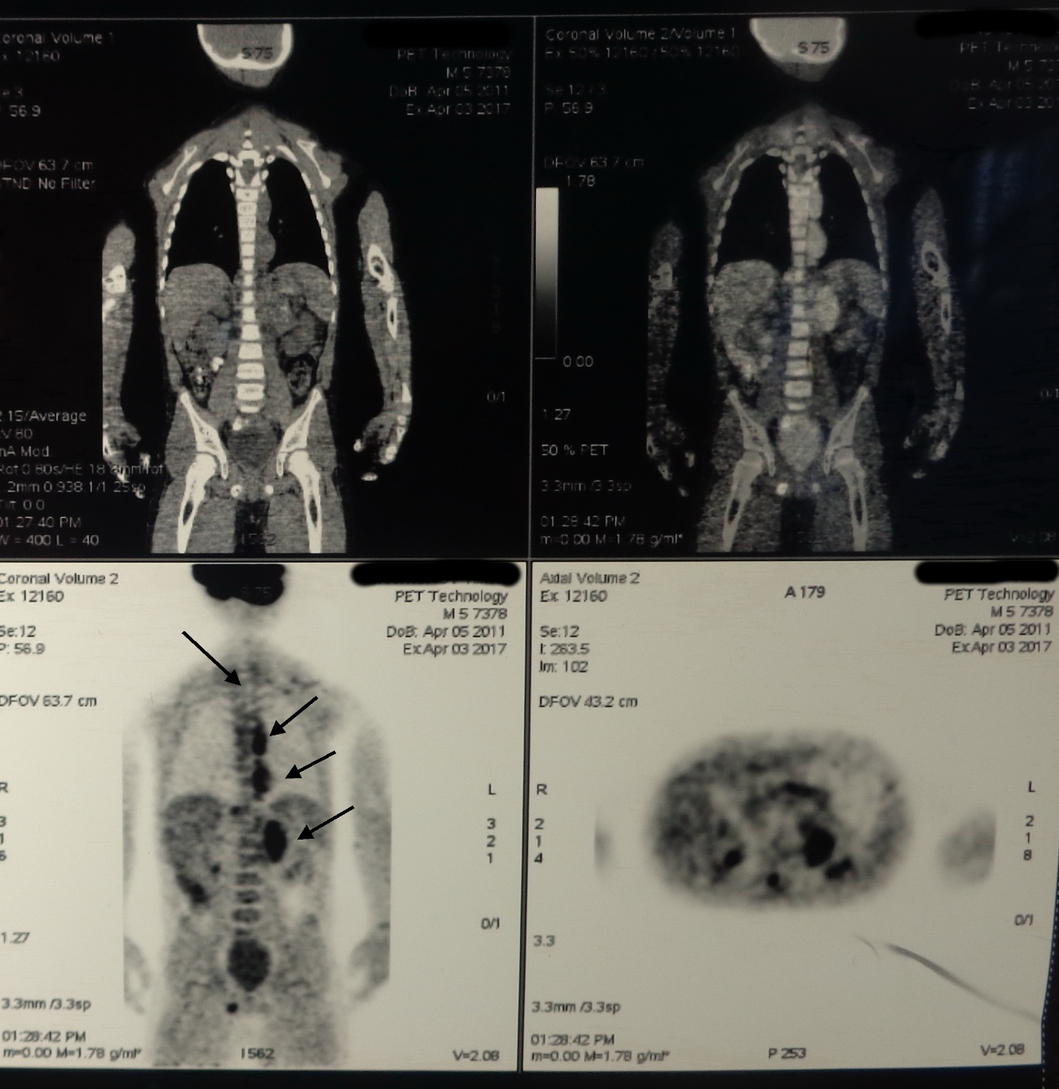
Нейробластома забрюшинного пространства с метастазами в забрюшинные,, паравертебральные, медиастенальные, левые надключичные лимфоузлы

Slide 17
ОТНОСИТЕЛЬНЫЕ КРИТЕРИИ ДЛЯ НАЧАЛА ОНКОПЕДИАТРИЧЕСКОЙ ПАЛЛИАТИВНОЙ ПОМОЩИ
ВПЕРВЫЕ ДИАГНОСТИРОВАННОЕ ЗЛОКАЧЕСТВЕННОЕ НОВООБРАЗОВАНИЕ С БЕССОБЫТИЙНОЙ ВЫЖИВАЕМОСТЬЮ МЕНЕЕ 40% ПРИ ОБЩЕПРИНЯТОЙ ТЕРАПИИ
РЕЦИДИВ ЗЛОКАЧЕСТВЕННОГО НОВООБРАЗОВАНИЯ
МЕТАСТАЗИРУЮЩИЕ СОЛИДНЫЕ ОПУХОЛИ
ВПЕРВЫЕ УСТАНОВЛЕННЫЙ ОНКОЛОГИЧЕСКИЙ ДИАГНОЗ ПРИ НАЛИЧИИ СЛОЖНОСТЕЙ В ВЕДЕНИИ СИМПТОМОВ И КОНТРОЛЯ БОЛИ

Slide 18
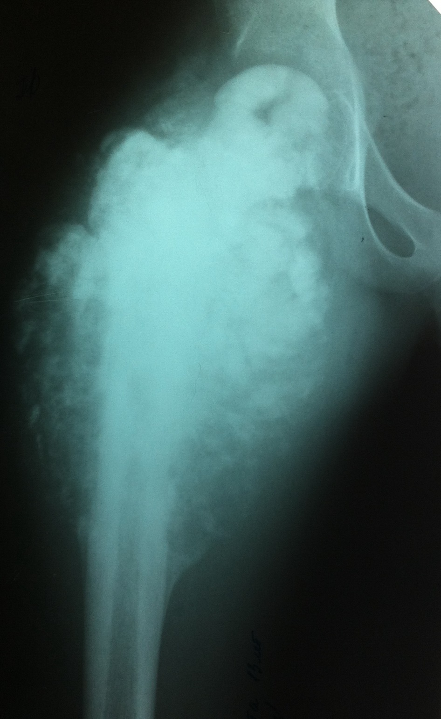
Остеосаркома верхней трети правой бедренной кости.
Прогрессия заболевания на фоне химиотерапии

Slide 19
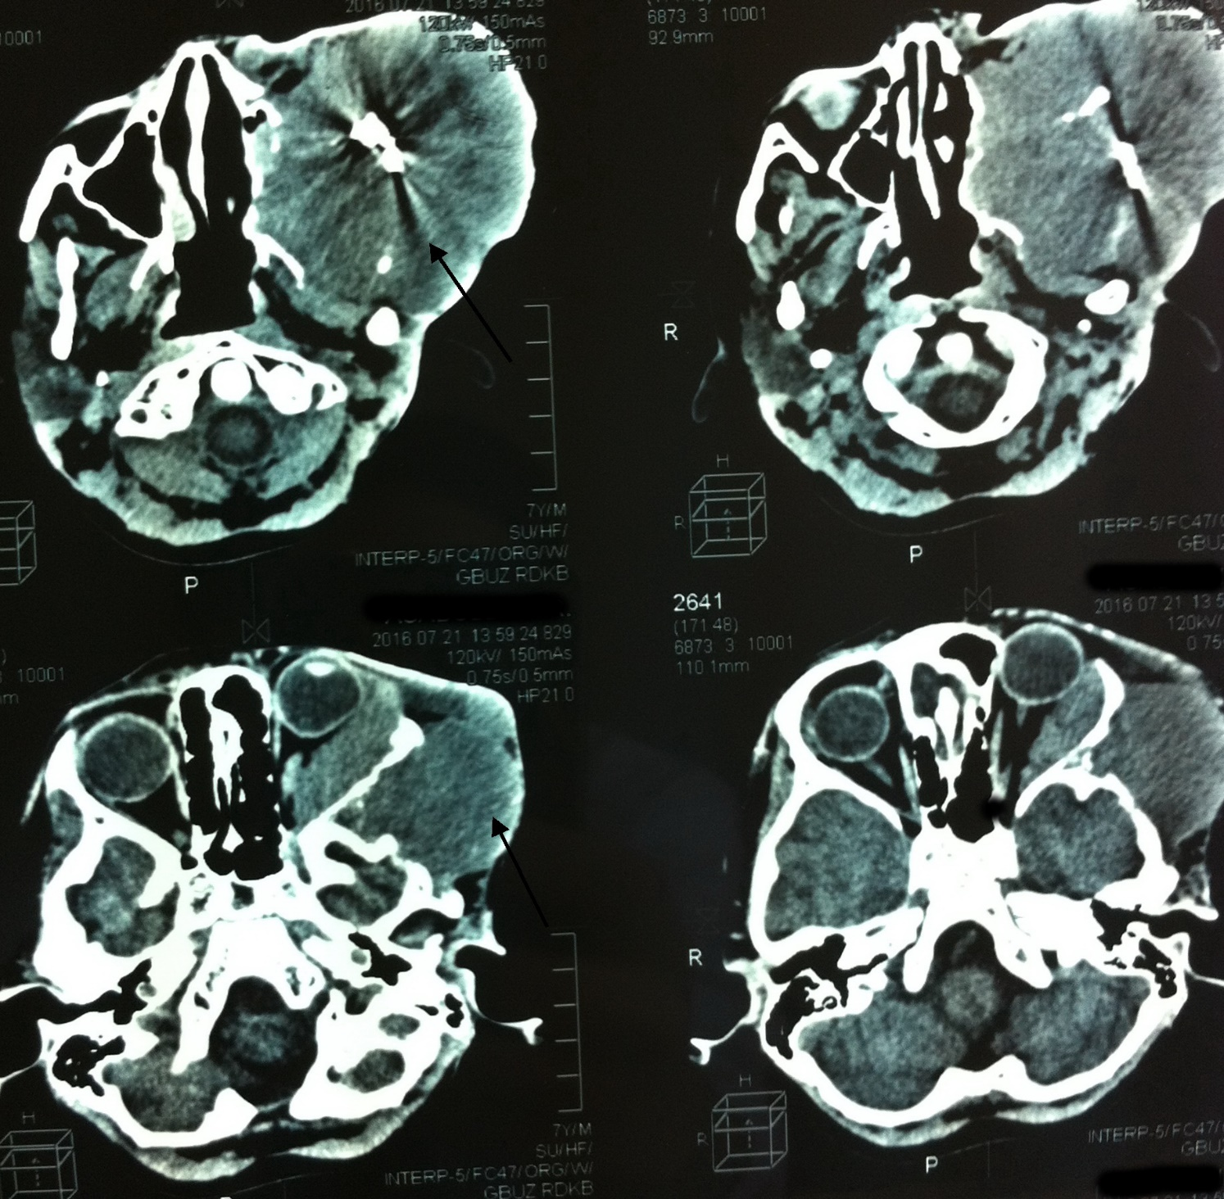
Альвеолярная рабдомиосаркома левой щеки. Поздний локальный рецидив с поражением мягких тканей левой щёчно-скуловой области и подчелюстных лимфоузлов слева. Второй системный рецидив. Прогрессия на лечении.

Slide 20
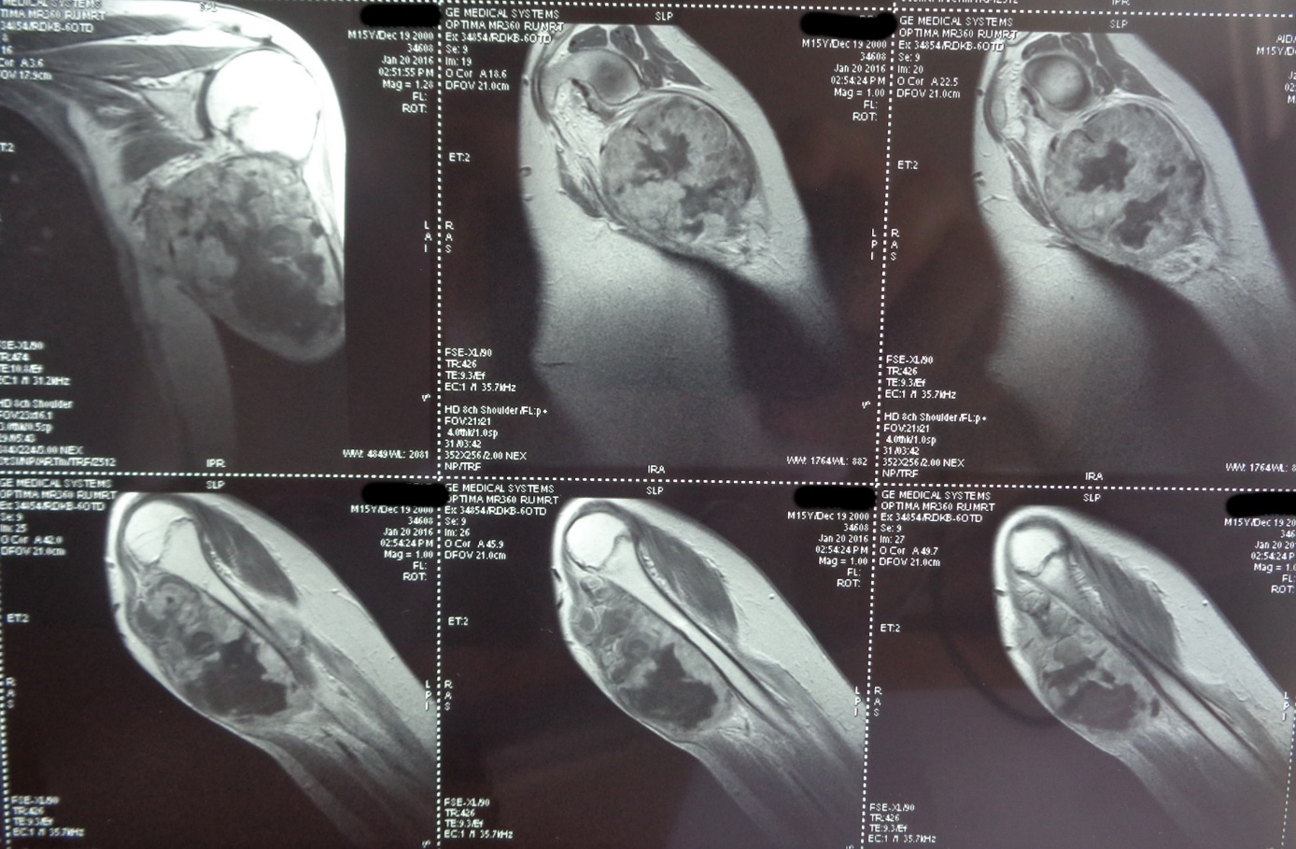
Синовиальная саркома подмышечной области слева, второй локальный рецидив. Нейропатия левого локтевого, лучевого, срединного нервов. Прогрессия заболевания, аррозивное кровотечение из распадающейся опухоли.

Slide 21
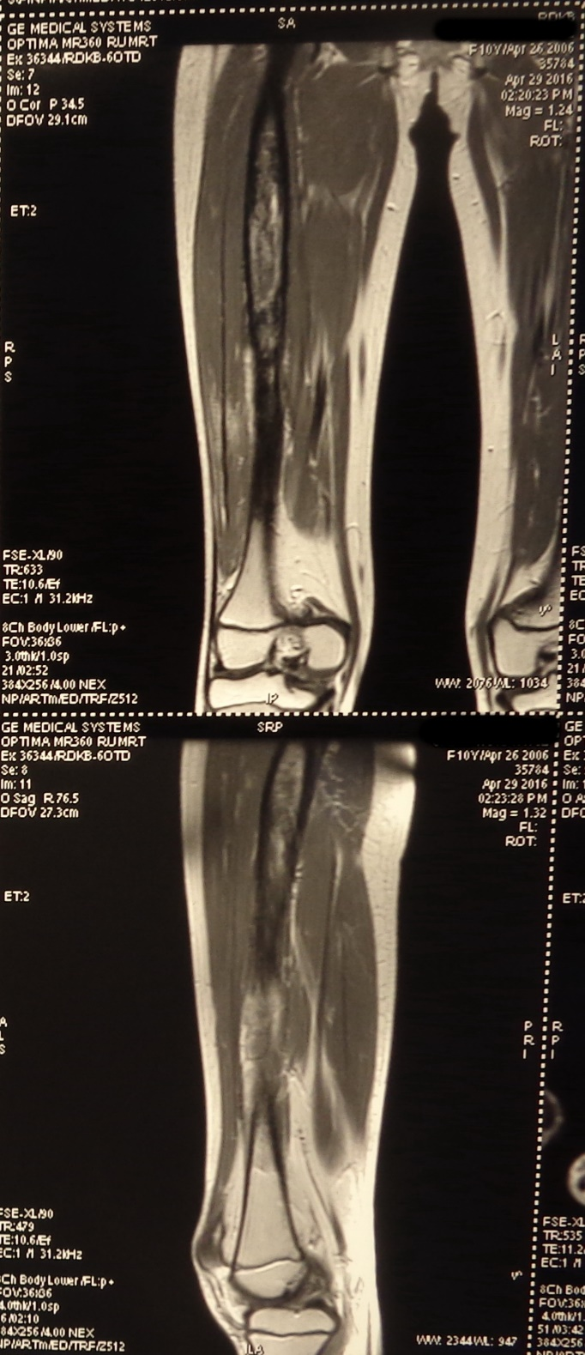
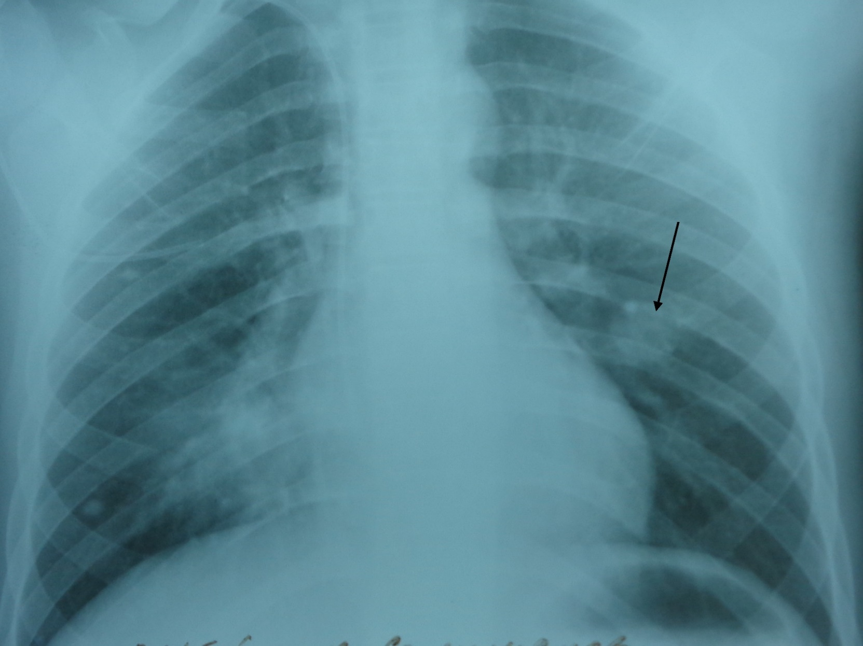
Саркома нижней трети правой бедренной кости с метастазами в легкие

Slide 22
Услуги учреждений паллиативной помощи можно разделить на четыре категории
Медицинская помощь;
Социальная помощь;
Психологическая помощь;
Духовная помощь.

Slide 23
Симптомы терминального периода онкологических заболеваний у детей
Показатели | Wolfe et al., CША (2000) | Jalmsell et al., Швеция (2006) | Heath et al., Австралия (2010)
Количество пациентов | 103 | 368 | 96
Боль | 81% | 73% | 87%
Слабость | 98% | 86% | 87%
Плохой аппетит | 81% | 71% | 80%
Одышка | 81% | 38% | 53%
Три симптома и более у 1 пациента | 51% | Нет данных | 43%

Slide 24
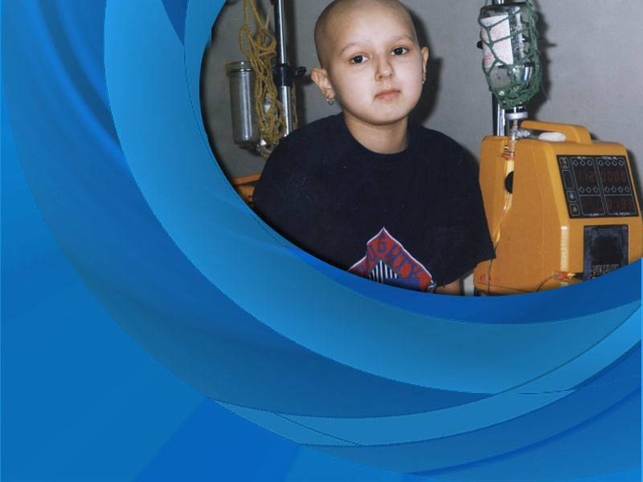
Паллиативная помощь: контроль симптомов
Контроль инфекций
Гемокомпоненты - ???
Обезболивание
Клиническое питание
Пролежни и гигиена тела
Судороги
Дыхательная недостаточность
Тошнота/рвота/диарея/запоры

Slide 25
Паллиативная медицинская помощь детям
Один из видов паллиативной помощи детям, комплекс медицинских вмешательств, направленных на избавление от боли и облегчение других тяжелых проявлений заболевания, в целях улучшения качества жизни неизлечимо больных детей.

Slide 26
Оказание паллиативной медицинской помощи детям
В амбулаторных условиях – выездной патронажной службой паллиативной медицинской помощи детям
В отделениях (на койках) паллиативной медицинской помощи детям
В хосписах (для детей)

Slide 27
Функции паллиативной медицинской помощи детям
Проведение комплекса мероприятий, направленных на купирование (смягчение) болевого синдрома, другой отягощающей симптоматики
Осуществление медицинских реабилитационных мероприятий
Проведение лабораторно-диагностических обследований
Проведение внутривенного капельного введения лекарственных препаратов, в том числе длительных инфузий
Медицинское наблюдение после проведения лечебных мероприятий в других медицинских учреждениях региона

Slide 28
Функции паллиативной медицинской помощи детям
Оказание консультативной помощи врачами узких специальностей
Выдача консультативных заключений с рекомендациями о дальнейшем наблюдении за пациентом
Обучение родственников пациента навыкам ухода за тяжелобольным ребенком
Обеспечение питания пациентов, в том числе диетического, энтерального и парентерального

Slide 29
Боль у детей со злокачественными новообразованиями
Под наблюдением онкологических учреждений России ежегодно находятся около 20 тысяч детей со злокачественными новообразованиями (ЗНО) в возрасте от 0 до 18 лет, из них умирают – около 1 тысячи.
Персистирующий болевой синдром различной интенсивности может возникать на любом этапе как неизлечимой, так и излечимой болезни.
В общей группе умирающих пациентов с онкологической и неонкологической патологией боль регистрируют у 85-98% детей, она является умеренной и тяжелой в 60-87% случаев.

Slide 30
Кодирование боли по МКБ 10
Боль, не классифицированная в других рубриках (R52):
R52.1 – постоянная некупирующаяся боль;
R52.2 – другая постоянная боль.
Боль является проявлением или симптомом какого-либо заболевания или состояния, поэтому при оформлении медицинской документации используется код по МКБ-10, соответствующий основному заболеванию, который может быть дополнен кодами, свидетельствующими о существовании у пациента боли. Это является важным моментом при дифференциальной диагностике сложных случаев, когда выявить причину боли сразу не удается.

Slide 31
Определение боли Международной ассоциации по изучению боли (IASP)
Боль — это неприятное сенсорное и эмоциональное переживание, связанное с истинным или потенциальным повреждением ткани или описываемое в терминах такого повреждения.

Slide 32
Классификации боли в зависимости от различных факторов:
преобладающего патофизиологического механизма (ноцицептивная, нейропатическая, смешанная боль);
- продолжительности (хроническая, острая, прорывная);
- интенсивности (интенсивная, умеренная, легкая);
- этиологии (злокачественная или незлокачественная);
- анатомической локализации (головная боль, боль в спине и т.д.);
- чувствительности к наркотическим анальгетикам.

Slide 33
Ноцицептивная боль
Ноцицептивная соматическая боль возникает в результате повреждения ткани или воздействия на него болезненного агента, в том числе опухоли с последующей активизацией болевых рецепторов (ноцицепторов) в костях, коже, подкожной клетчатке, в мышцах и мягких тканях и пр. Эта боль хорошо локализована, может быть преходящей или постоянной, имеет различные описательные характеристики: тупая или острая, давящая, пульсирующая, дергающая, сверлящая, грызущая, распирающая и пр.
Ноцицептивная висцеральная боль возникает при повреждении симпатически иннервируемых органов (при поражении поджелудочной железы, стенок желудка и кишечника, растяжении капсулы печени и пр.). Эта боль плохо локализована, имеет разлитой характер (тупая с приступами обострения, сжимающая, схваткообразная, тянущая, изнуряющая и пр.)

Slide 34
Нейропатическая боль
Является результатом повреждения нервной системы на периферическом или центральном уровне, или патологического процесса в соматосенсорной системе. Зачастую сопровождает тяжелые ноцицептивные болевые синдромы, но иногда встречается, как самостоятельный вид боли, например, после хирургического лечения, или при проведении химиотерапии, а также в результате сдавления нерва опухолью, при вирусном повреждении нерва, при тяжелых формах диабета.

Slide 35
Прорывная боль
Временное нарастание интенсивности боли до или выше исходного уровня. Например, ребенок принимает анальгетики и хорошо контролирует боль при стабильном режиме их приема, но внезапно развивается острый приступ боли. Этот вид боли обычно появляется внезапно, является очень интенсивным и коротким по времени. Это частое явление при онкологической боли, но может встречаться при незлокачественных состояниях.

Slide 36
Рекомендуемые шкалы оценки боли у детей
Возраст | Наименование шкалы
До 1 года | Шкала оценки боли у новорожденных/детей до 1 года (Neonatal Infant Pain Scale, NIPS
До 3 лет | Поведенческая шкала (FLACC Scale) Шкала тактильной и визуальной оценки боли (TVP scale)
От 3-х до 7 лет | Рейтинговая шкала Вонга- Бейкера оценки боли по изображению лица (Face scale) Шкала рук (Hand scale) Цветная шкала Эланда (Eland body tool)
Старше 7 лет | Визуально-аналоговая шкала Числовая рейтинговая шкала

Slide 37
Шкала оценки боли у новорожденных/детей до 1 г.
(Neonatal Infant Pain Scale, NIPS)
Показатель | 0 баллов | 1 балл | 2 балла | Баллы
Выражение лица | Расслабленные мышцы. Спокойное лицо, нейтральное выражение | Гримаса. Сжаты мышцы лица, изборожденный лоб, страдальчески изогнуты брови, подбородок и челюсть (негативное выражение лица – нос, рот, брови) | ––
Плач* | Отсутствие плача, спокойствие | Хныканье, умеренные прерывистые стоны | Сильный плач. Сильный крик, высокий, пронзительный, непрерывный
Дыхание | Дыхание расслабленное. Обычное для данного ребенка | Визуальное изменение дыхания. Вдыхание воздуха нерегулярное, быстрее обычного, рвотные движения, задержка дыхания | ––
Руки | Руки расслаблены. Нет напряженности мышц, случайные движения рук | Руки согнуты/вытянуты. Напряженные, выпрямленные руки, напряженное и/или быстрое движение, сгибание рук | ––
Ноги | Ноги расслаблены. Нет напряженности мышц, случайные движения ног | Ноги согнуты/вытянуты. Напряженные, прямые ноги, напряженное и/ или быстрое движение, сгибание ног | ––
Состояние возбуждения | Сон/пробуждение. Спокойный, мирный сон со случайными движениями ног; | Суетливое состояние. Тревога, беспокойство и нервные движения | ––
Суммарный балл:
^{Lawrence et al., 1993 г.}
Notes:
Уровень боли выражен в виде суммы баллов за каждый из шести параметров;
минимально возможная сумма баллов – 0, максимально возможная – 7 (Lawrence et al., 1993 г.). Сумма баллов выше трех означает наличие боли.

Slide 38
Поведенческая шкала FLACC (face, legs, activity, cry, concealability) для детей до 3 –х лет
Минимальная оценка равна 0, максимальная — 10 баллам. Чем выше оценка, тем сильнее боль и тем хуже себя чувствует ребенок.
Параметры | Характеристика | Баллы
Лицо | Неопределенное выражение или улыбка | 0
 | Редко — гримаса или сдвинутые брови. Замкнутость. Не проявляет интереса | 1
 | Частое или постоянное дрожание подбородка. Сжимание челюстей | 2
Ноги | Нормальное положение, расслабленность | 0
 | Не может найти удобного положения, постоянно двигает ногами, ноги напряжены | 1
 | Брыкание или поднимание ног | 2
Движения | Лежит спокойно, положение нормальное, легко двигается | 0
 | Корчится, сдвигается вперед и назад, напряжен | 1
 | Выгибается дугой; ригидность; подергивания | 2
Плач | Нет плача (в состоянии бодрствования и во сне) | 0
 | Стонет или хнычет; время от времени жалуется | 1
 | Долго плачет, кричит или всхлипывает; часто жалуется | 2
Насколько поддается успокоению | Доволен, спокоен | 0
 | Успокаивается от прикосновения, объятий или разговора; можно отвлечь | 1
 | Трудно успокоить | 2

Slide 39
Шкала тактильной и визуальной оценки боли
(Touch Visual Pain, TVP scale) для детей до 3 –х лет
Параметр | Характеристика | Балл (нет – 0, есть – 1)
Напряженность лица | Напряжение на лице (страх или боль), сжатый рот, напряжение или обеспокоенность в глазах, расстроенный взгляд
Положение головы | Голова симметрична
 | Шея несимметрично расположена на плечах, плечи приподняты
Дыхание | Грудное или нерегулярное дыхание и/или дыхание ртом и/или межреберными мышцами и/или раздувание крыльев носа и/или потрескивание
ЧСС | Учащение и/или снижение ЧСС
Положение рук и ног | Руки плотно прижаты к телу или скрещены у лица, груди или живота
 | Кулаки невозможно или сложно открыть пальцем
 | Колени плотно вместе или туго скрещены
 | Одна нога прикрывает область подгузника
 | Пальцы загибаются вверх с твердфыми ступнями, лодыжки плотно сведены
Суммарный балл
Notes:
Шкала тактильной и визуальной оценки боли (TVP scale) была создана для ВИЧ- инфицированных детей с мультиорганной патологией и пока не утверждена (Albertyn, 2010 г.). Она использует прикосновения и наблюдение для оценки боли наряду с оценкой беспокойства и дискомфорта, наблюдаемыми у ребенка.
Шкала основана на наблюдении за следующим параметрами:
Положение головы.
Словесное описание (вербализация) боли.
Напряженность лица.
Положение рук и ног.
Дыхание.
Частота сердечных сокращений.
Это десятибалльная шкала, 1 балл дается за наличие симптома. Минимальная
сумма баллов – 0, максимальная сумма баллов – 10.

Slide 40
Рейтинговая шкала Вонга-Бейкера для детей от 3 до 7 лет

Slide 41
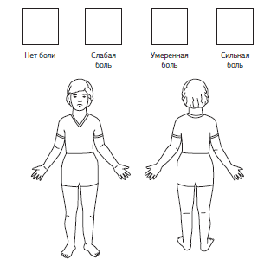
Цветная шкала Эланда для детей от 3-х до 7 лет
Интенсивность боли в различных частях тела
  Нет боли – нет цвета
  Слабая боль – желтый цвет
  Умеренная боль – оранжевый цвет
  Сильная боль – красный цвет

Slide 42
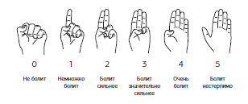
Шкала рук (Hand Scale) для детей старше 3 лет
Колебания боли
  Отсутствие боли - сжатая в кулак рука
  Сильная боль - полностью разжатая рука

Slide 43
Визуально-аналоговая шкала для детей старше 7 лет
10 очень сильная боль
9
8
7
6
5
4
3
2
1
0 нет боли
Notes:
Попросить ребенка положить пальцы на ту высоту шкалы, с которой он ассоциирует свои болевые ощущения.

Slide 44
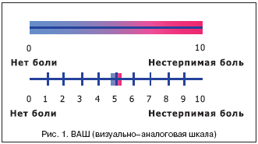
Визуально-аналоговая шкала для детей старше 7 лет

Slide 46
АЛГОРИТМ ИСПОЛЬЗОВАНИЯ ШКАЛ ОЦЕНКИ БОЛИ И ОПРОСА
Оцените боль
Пересмотрите лечение
Разработайте план лечения
Оцените боль повторно
лечите

Slide 47
Мультимодальный подход в лечении боли у детей с онкологическими заболеваниями
Мультимодальный подход в лечении боли у детей
Неопиоиды:
Ацетаминофен/
Парацетамол
НПВС/ибупрофен
Опиоиды:
трамадол
Морфин
фентанил
Адьюванты:
Антиконвульсанты
Трициклические антидепрессанты
Блокаторы NMDA-рецепторов
Блокаторы Na-каналов
Бензодиазепины
ГКС
Миорелаксанты
Бифосфонаты
Принципы ВОЗ:
2-ступ. стратегия
По часам
Оптимальный путь введения – через рот
Индивидуальный подход
Седация не явлется обезболиванием!
Интегративная терапия:
Массаж
Согревание/охлаждение
Глубокое дыхание
Гипноз
Музыка
Молитва
Акупунктура
Инвазивные
подходы:
Региональная анестезия
  Эпидуральная или
  интратекальная
  Блокада нервов
Введение опиоидов и/вентр
NMDA – N-метил-D-аспартат, ГКС - глюкокортикостероиды
Stefan J. Friedrichsdorf, 2015
Notes:
NMDA – N-метил-D-аспартат

Slide 48
Рекомендации ВОЗ по медикаментозному лечению персистирующей боли у детей с онкологическими заболеваниями
Применение двухступенчатой стратегии;
Введение препарата через определенные промежутки времени;
Выбор оптимального пути введения;
Адаптация лечения к потребностям ребенка.

Slide 49
Введение препарата через определенные промежутки времени
Рекомендуется вводить обезболивающий препарат регулярно через определенные интервалы времени с учетом периода полувыведения, «по часам», а не «по необходимости», с добавлением «спасительных доз» на случай перемежающейся и прорывной боли.

Slide 50
Рекомендуется использовать безболезненные пути введения обезболивающих:
1. по возможности через рот;
2. альтернатива – подкожно или внутривенно путем постоянной инфузии или разовых введений через венозный катетер;
3. внутримышечный путь не используется

Slide 51
Адаптация лечения к потребностям ребенка
Доза наркотических анальгетиков должна подбираться на индивидуальной основе, ее следует постепенно повышать до достижения необходимого обезболивающего эффекта, следя за реакцией пациента на препарат.

Slide 52
Согласно рекомендациям ВОЗ 2012 г., «детская» лестница состоит из 2-х ступеней
Ступень 1 (слабая боль): Неопиоидные анальгетики +/- адъювантные анальгетики (1-3 балла);
Ступень 2 (умеренная и сильная боль): Сильные опиоидные анальгетики + неопиоидные анальгетики +/- адъювантные анальгетики (4-10 баллов)

Slide 53
НЕНАРКОТИЧЕСКИЕ АНАЛЬГЕТИКИ, ПРИМЕНЯЕМЫЕ ДЛЯ ЛЕЧЕНИЯ БОЛИ У ДЕТЙ
Препарат | Новорожденные (возраст 0-29 дней) | Дети от 30 дней до 3 мес | Дети от 3 мес до 12 лет | Максимальная суточная доза
Парацетамол | 5-10 мг\кг каждые 6-8 ч | 10 мг\кг каждые 4-6 ч | 10-15 мг\кг каждые 4-6 ч | У детей от 0 до 12 лет 4 дозы в сутки
Ибупрофен |  |  | 5-10 мг\кг каждые 6-8 ч | У детей от 1 до 12 лет 40 мг\ кг в сутки

Slide 54
НАЧАЛЬНЫЕ ДОЗЫ НАРКОТИЧЕСКИХ АНАЛЬГЕТИКОВ ДЛЯ ДЕТЕЙ В ВОЗРАСТЕ ОТ 1 ГОДА ДО 12 ЛЕТ
Препарат | Путь введения | Начальная доза
Морфин | Внутрь (немедленное высвобождение) | 1-2 года: 200-400 мкг\кг каждые 4 часа 2-12 лет: 200-500 мкг\кг каждые 4 часа (мак 5 мг)
 | Внутрь (пролонгированные формы) | 200-800 мкг\кг каждые 12 часов
 | В\в инъекция | 1-2 года: 100 мкг\кг каждые 4 часа 2-12 лет: 100-200 мкг\кг каждые 4 часа (мак 2,5 мг)
 | П\к инъекция
 | В\в инфузия | Начальная доза 100-200 мкг\кг, затем 20-30 мкг\кг\ч
 | П\к инфузия | 20 мкг\кг\ч
Фентанил | В\в инъекция | 1-2 мкг\кг, каждые 30-60 мин
 | В\в инфузия | Начальная доза 1-2 мкг, затем 1 мкг\кг\ч

Slide 55
Первичный прием НЛС начинается с расчета стартовой дозы в мкг\кг
При переводе с одного НЛС на другой доза рассчитывается исходя из эквианальгетического соотношения
Доза повышается пошагово
Максимальной дозы у НЛС нет
Суточная доза морфина пролонгированного действия равна суточной дозе морфина короткого действия через рот
Разовая доза морфина пролонгированного действия равна половине его суточной дозы
Для купирования прорывной боли используется морфин короткого действия
Доза купирования прорывной боли 50-100% от разовой дозы за каждые 4 часа, 1\6 суточной дозы, п\к или в\в доза для купирования прорывной боли не ранее чем через 15-30 мин
Отмена проводится путем постепенного снижения. Прием НЛС 7-14 сут уменьшаь дозу на 10-20% каждые 8 часо, увеличивая интервал между введениями. Длительный прием НЛС снижение на 10-20% в неделю

Slide 56
Оптимальный путь введения морфина через рот. Необходимы две формы короткого (для подбора) и пролонгированного действия (для поддержания эффекта)
Гуманно – морфин короткого действия через рот каждые 4 часа (6,10,14,18,22,02 часа) Основная доза.
Морфин короткого действия п\к или в\в с использованием шприцевых насосов. Расчет в мг на сутки разводить 0,9% NaCl, скорость в мл\ч
Для купирования прорывных болей резервная доза, интервал между резервными дозами 1 час, время приема основных доз не сдвигается
Пересмотр основной дозы ежедневно, с учетом принятых резервных доз за прошедшие сутки. Если понадобилось 1-2 резервные дозы, можно подождать 2-3 дня. Если вводились 3 и более резервные дозы – перерасчет
Перерасчет к основной дозе за прошедшие сутки добавить сумму всех резервных доз, потом рассчитать новую основную дозу, разделив новую общую на 6 приемов (увеличивать разовую дозу, не кратность!)

Slide 57
Биодоступность ректально или через рот одинакова, соотношение 1:1
Морфин пролонгированного действия нельзя разжевывать, делить на части
Морфин через рот доза в 2 раза больше дозы п\к или в\в
При отеках не применяют морфин п\к
Морфин сульфат и морфин гидрохлорид эквивалентны
Не рекомендуется чередование опиоидных анальгетиков без необходимости
При передозировке опиоидов вводить налоксон (на фоне ИВЛ 1 мкг\кг с последующим увеличением дозы каждые 3 мин)
Прием слабительных с первого дня назначения НЛС
Фентаниловый пластырь (с 18 лет) резервуарного типа нельзя делить!

Slide 58
Препарат | Анальгетический потенциал | Фома выпуска
Трамадол | 0,2 | Кап, таб, свечи, амп
Морфин | 0,5 | Таб, капсулы
Морфин | 1 | Амп
Фентанил | 150 | Амп

Slide 59
Адъювантные средства в лечении хронической персистирующей боли у детей
Глюкокортикостероиды используют при повышении внутричерепного давления, болях в костях, инфильтрации и сдавлении нервов. Преднизолон назначают из расчета 1– 2 мг/кг в день.
Трициклические антидепрессанты (амитриптилин) применяются при лечении нейропатической боли. Дозы в зависимости от возраста: в возрасте от 2 до 12 лет назначают из расчета 0,2 – 0,5 мг/кг (максимум 25 мг) на ночь.
Противосудорожные препараты широко используют для лечения нейропатической боли (карбамазепин, габапентин)
Применение бифосфонатов для лечения боли в костях не рекомендуется

Slide 60
Лечение боли (2 ступень)
Рекомендуется проводить отмену опиоидных анальгетиков путем медленного снижения дозы для профилактики синдрома отмены
  Уровень убедительности рекомендаций С (уровень достоверности доказательств – 3)
При передозировке опиоидных анальгетиков рекомендуется введение налоксона.
  Уровень убедительности рекомендаций В (уровень достоверности доказательств – 2)
Для профилактики запора рекомендуется прием слабительных средств с первого дня назначения опиоидных анальгетиков
  Уровень убедительности рекомендаций В (уровень достоверности доказательств – 2)

Slide 62
Критерии ОЦЕНКИ качества обезболивания
Выполнена динамическая оценка интенсивности болевого синдрома по шкале ВАШ и/или НОШ (в условиях стационара – ежедневно отражать в дневнике; в амбулаторных условиях – при каждом посещении)
Назначено регулярное введение обезболивающего препарата через определенные интервалы времени с учетом периода полувыведения
Назначен неинвазивный обезболивающий препарат при отсутствии нарушений функций глотания
Назначены слабительные средства с момента начала приема опиоидных анальгетиков
Назначены антиэметические препараты при возникновении тошноты и рвоты на фоне приема опиоидных анальгетиков

Slide 63
ХАРТИЯ ПРАВ УМИРАЮЩЕГО РЕБЕНКА
(ТРИЕСТСКАЯ ХАРТИЯ)
Общеизвестно, что для качественно оказываемой паллиативной помощи биоэтические, психосоциальные и духовные аспекты имеют не меньшее значение, чем непосредственный контроль симптомов в ситуации неизлечимости.
Этические вопросы паллиативной помощи в детской гематологии/онкологии отличаются особой медико-социальной остротой.
Сегодня необходим комплекс профессиональных компетенций по этичному ведению пациентов в конце жизни. Обеспечить соблюдение международных этических стандартов помощи умирающим детям — одна из базисных задач паллиативной помощи, которая остро нуждается в ресурсном обеспечении.
Перевод Хартии на русский язык успешно решает задачу создания одного из таких ресурсов.

Slide 64
1. Каждый умирающий ребенок имеет право рассматриваться как личность до самого момента смерти независимо от своего возраста, местонахождения, состояния и условий оказания помощи
Уважать личность, индивидуальность, ценности, жизненную историю
и повседневные дела ребенка, предоставляя поддержку, позволяющую
ему ощущать себя живым и включенным в жизнь до самого ее конца.
Всегда оберегать личное достоинство ребенка и относиться к нему ува-
жительно, даже если ребенок находится в бессознательном состоянии
(частично или полностью) из-за прогрессии болезни и/или лечения.

Slide 65
2. Каждый умирающий ребенок имеет право получать эффективное лечение посредством квалифицированной, полноценной и непрерывной помощи при боли и других физических и психологических симптомах, причиняющих страдания
•• Предоставлять услуги паллиативной медицины, оказываемые коллективами обученных специалистов разных профилей.
•• Обучать лиц, осуществляющих уход, не только специальным профессиональным навыкам, но также развивать у них способность быть частью команды, осознавать и уважать этические принципы, на которых основан данный вид ухода за больными.
•• Оценивать наличие и уровень боли и других симптомов, причиняющих страдания, с использованием специальных методов, соответствующих возрасту и состоянию ребенка.
•• Обеспечивать эффективную профилактику прогнозируемых симптомов, уделяя особое внимание боли, а также эффективную коррекцию уже имеющихся симптомов.
•• Предлагать стратегии лечения, основанные на уважительном отношении к независимости, достоинству, социальным и частным аспектам жизни ребенка, его суточным ритмам, а также исключающие ненужные инвазивные, болезненные и тягостные процедуры.
•• Назначать паллиативную/терминальную седацию, когда лечение перестает облегчать симптомы.

Slide 66
3. Каждый умирающий ребенок имеет право быть выслушанным и правильно проинформированным о своей болезни с должным учетом пожеланий, возраста и способности к пониманию
Важные аспекты общения:
1) учет всех факторов, которые могут повлиять на понимание ребенком жизни и смерти;
2) оценка способности ребенка понимать и его желания быть информированным;
3) сообщение о принятых решениях семье, в особенности о решениях, связанных с информированием ребенка;
4) достижение соглашения с коллективом лиц, осуществляющих уход, в отношении методов и содержания общения;
5) адаптация вербального и невербального общения к индивидуальным обстоятельствам/потребностям;
6) предоставление легкой для понимания информации и ответов, способствующих формированию реалистичных надежд и уверенных представлений ребенка о будущем, а также дающих ему время и пространство для вопросов (о заболевании, его развитии и неблагоприятных явлениях).

Slide 67
4. Каждый умирающий ребенок имеет право участвовать в принятии решений, связанных с собственной жизнью, болезнью и смертью, на основе своих возможностей, желаний и ценностей
•• Выслушивать ребенка и предоставлять ему возможность вербального и невербального самовыражения в отношении возможного выбора и терапевтических опций независимо от его возраста.
•• Помнить о том, что ребенок является членом семьи, учитывать то, каким образом решения принимались в семье и как они, возможно, будут приниматься в будущем.
•• При уходе за очень маленькими детьми следует помнить о том, что родители являются основными помощниками в понимании предпочтений ребенка относительно лечения.
•• Признавать, что родительский авторитет по мере роста самосознания ребенка постепенно снижается.
•• Стараться разрешить возможные противоречия между желаниями ребенка и его семьи, помня о том, что на первом месте должны стоять интересы ребенка.

Slide 68
5. Каждый умирающий ребенок имеет право выражать свои чувства, желания и ожидания, которые должны приниматься во внимание
•• Члены семьи должны быть в состоянии, в пределах собственных способностей и компетенций, обеспечивать ребенку эмоциональную поддержку и распознавать его выраженные и невыраженные чувства, желания и ожидания.
•• Медицинский персонал должен быть обучен, в соответствии со своей профессиональной ролью, распознавать, принимать во внимание и поддерживать чувства и эмоции ребенка.
•• Близкие семье люди должны помогать морально поддерживать ребенка и оберегать его ранимость.
•• Необходимо помогать ребенку в повседневной жизни с реализацией его планов и ожиданий и поощрять выражение его собственных интересов и эмоций через искусство, музыку, игру и т. д.

Slide 69
6. Каждый умирающий ребенок имеет право пользоваться уважением к своим культурным, духовным и религиозным убеждениям, а также получать духовную помощь и поддержку в соответствии со своими пожеланиями и выбором
•• Учитывать интересы ребенка любого возраста и при любых обстоятельствах, уважая и поддерживая культурные, духовные, религиозные и семейные ценности, составляющие основу личностной идентичности.
•• Позволять ребенку и его семье выражать свои эмоции и страдания в соответствии с их культурой и религией.
•• Использовать привлеченных посредников, чтобы ребенок и семья любой этнической и языковой группы могли правильно выразить свои потребности.
•• Выявлять и поддерживать духовные потребности ребенка и семьи в соответствии с их культурными моделями и этническими традициями.
•• Создавать условия/пространство, в которых ребенок и семья могут жить и осуществлять свои ритуалы, связанные со смертью и трауром, в соответствии с собственной культурой и духовной ориентированностью.

Slide 70
7. Каждый умирающий ребенок имеет право поддерживать социальные и родственные связи, соответствующие его возрасту, состоянию и ожиданиям
•• Поощрять и усиливать взаимодействие ребенка с окружением за счет соответствующего планирования и организации.
•• Упрощать и поддерживать связи ребенка через реабилитацию, поддержку и развитие его моторики, сенсорных, когнитивных, коммуникативных и социальных навыков.
•• Обеспечивать ребенка соответствующими рекреационными приспособлениями, оборудованием, создавать возможности для игры и социального взаимодействия.
•• Предоставлять ребенку возможность продолжать образовательный процесс как при посещении школы, так и при участии в иных образовательных и культурных мероприятиях.

Slide 71
8. Каждый умирающий ребенок имеет право находиться в окружении членов семьи и любящих людей, организующих и обеспечивающих ему помощь, а также оказывающих эмоциональную и финансовую поддержку в связи с положением ребенка
•• Откликнуться на потребность ребенка в присутствии членов семьи и близких в соответствии с пожеланиями маленького пациента.
•• Стабильно предоставлять семье своевременную подробную информацию о прогнозе заболевания и текущей клинической ситуации.
•• Выслушивать и просвещать родителей, помогать им ухаживать за ребенком и выполнять свои родительские функции.
•• Оказывать всем членам семьи, включая братьев и сестер, необходимую психологическую, эмоциональную и духовную поддержку на протяжении всего периода заболевания, в момент смерти ребенка и в периоде переживания утраты родными и близкими.
•• Помочь членам семьи справиться с любыми финансовыми, социальными и связанными с трудоустройством проблемами, в том числе предоставить доступ к юридической помощи, привлекая к работе, в числе прочих, объединения волонтеров и благотворительные организации.

Slide 72
9.Каждый умирающий ребенок имеет право получать помощь в обстановке, соответствующей его возрасту, потребностям и желаниям, а также позволяющей членам семьи быть вовлеченными и находиться рядом
•• Предоставить ребенку и членам семьи возможность выбрать место оказания помощи в конце жизни.
•• Обеспечить равноценно высокое качество ухода и поддержки независимо от их места, предлагая гибкую схему вмешательств, адаптированную к различным обстоятельствам.
•• В случаях, когда это возможно, предлагать помощь в конце жизни и содействовать ей в домашних семейных условиях, при соответствующей поддержке, позволяющей справиться с болезнью и смертью ребенка.
•• Если оказание ухода на дому невозможно, то следует обеспечить оказание помощи в обстановке, соответствующей возрасту ребенка и допускающей постоянное присутствие членов семьи и близких пациента

Slide 73
10. Каждый умирающий ребенок имеет право иметь доступ к специализированным службам детской паллиативной помощи, которые соблюдают интересы ребенка и не допускают бесперспективных или избыточно обременительных вмешательств, а также терапевтической заброшенности
•• Обеспечить доступ к паллиативной помощи, оказываемой опытными специалистами и ориентированной на потребности детей, обеспечивающей продолжение поддержки со стороны учреждений здравоохранения, даже если при имеющемся заболевании выздоровление уже невозможно.
•• Позаботиться, чтобы медицинские манипуляции проводились только в том случае, когда их преимущества для ребенка очевидным образом превышают риск неблагоприятных последствий.
•• Обеспечить непрерывность и высокое качество помощи, оказываемой в разных условиях (на дому, в хосписе, в стационаре).
•• Избегать неоправданных инвазивных или излишне утомительных видов лечения, отрицательно влияющих на качество жизни ребенка и (или) ведущих к ненужному продолжению страданий ребенка и затягиванию процесса умирания.

Slide 74
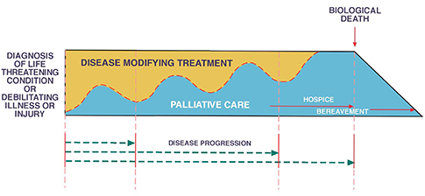
Levine D. et al.,
The Journal of supportive oncology, 2013, v. 11, №3, p.114-125

Slide 75
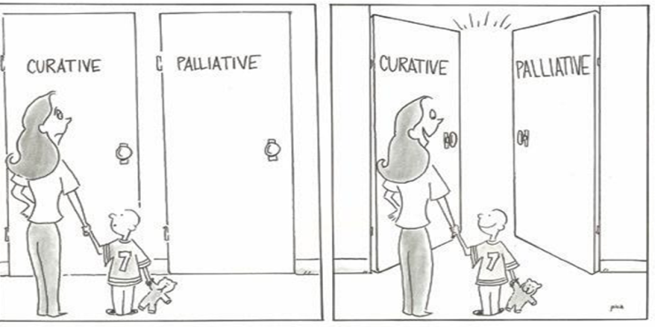
Интеграция куративного и паллиативного подходов к ведению пациента

Slide 76



Slide 77
Лучевая терапия
Паллиативная хирургия- симптоматическая (стомы, стенты), частичные резекции
Дренирование опухолевых плевритов
Химиоэмболизация - метод локальной химиотерапии злокачественных новообразований различной локализации путём закрытия просвета с остановкой кровотока питающей опухоль артерии эмболизирующим материалом, содержащим противоопухолевый препарат.
Фотодинамическая терапия – химические вещества-фотосенсибилизаторы селективно накапливаются в опухолевой ткани, под действием излучения в сенсибилизированных тканях выделяется кислород и свободные радикалы, что приводит к разрушению опухоли
Абляционные методики разрушение опухолевых клеток под воздействием высокой или низкой температуры (радиочастотная, микроволновая, СВЧ, лазерная, криодеструкция, локальная гипертермия) приводит к некрозу опухоли с мин повреждением здоровых тканей
Радионуклидная терапия метод системной лучевой терапии, основанный на использовании радиофарпрепаратов избирательно накапливающихся в очагах с патологически усиленным метаболизмом

Slide 78
Химиотерапия в редуцированной дозе
Таргетная терапия
Иммунотерапия
Адаптивная клеточная терапия (CAR-T)
Гормональная терапия – дексаметазон

Slide 79
Заключение
Адекватная помощь ребенку в конце жизни — это сложный баланс между терапевтической заброшенностью и чрезмерным усердием. Специализированная паллиативная помощь
детям может стать подходящим решением этой проблемы.

Slide 80
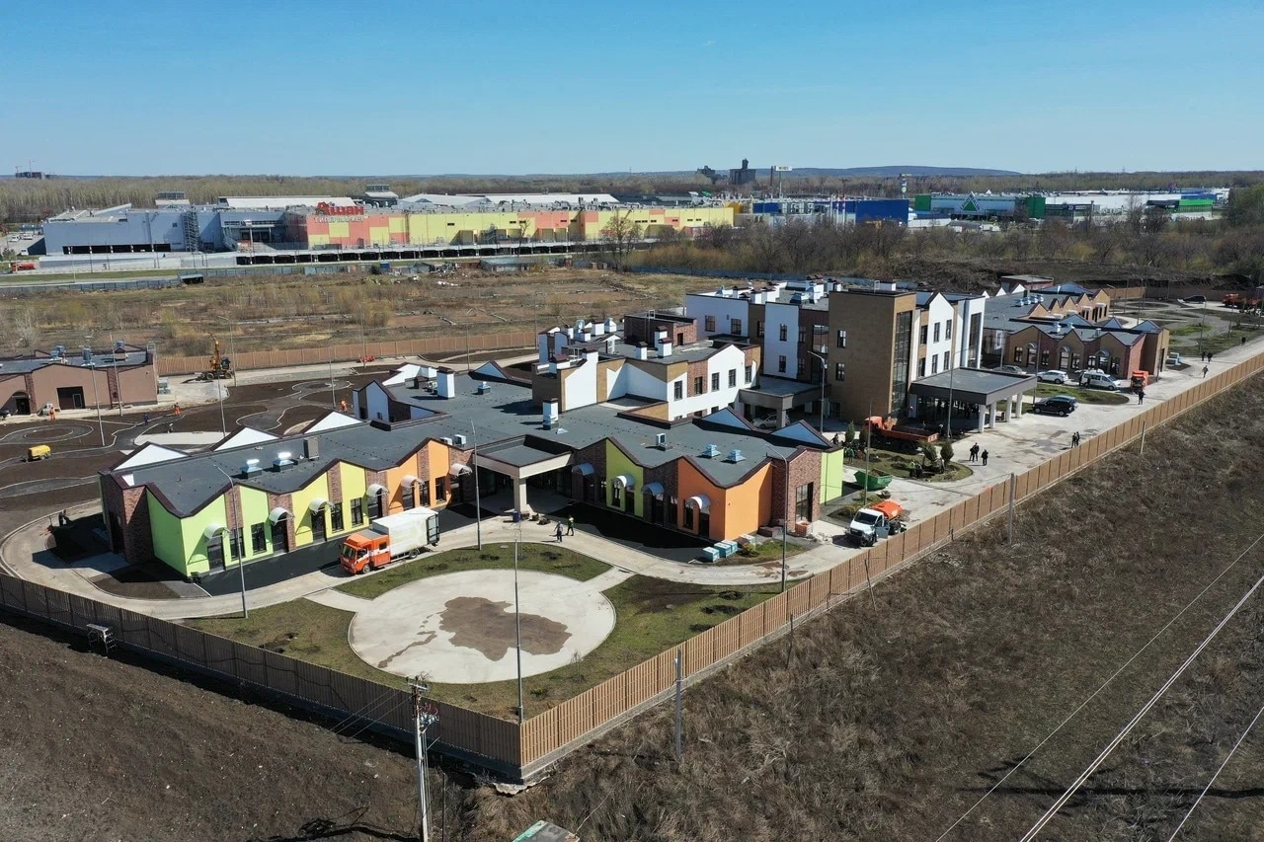
УФИМСКИЙ ХОСПИС

Slide 81
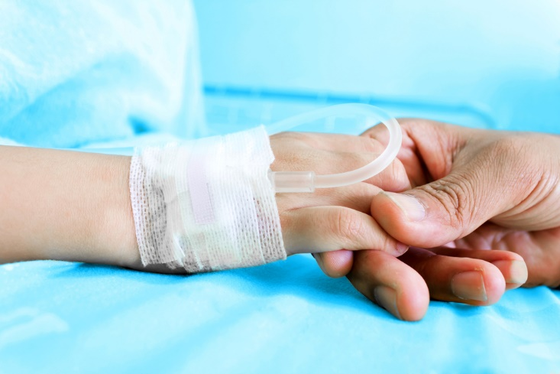
Благодарим за внимание!

